Slide 1
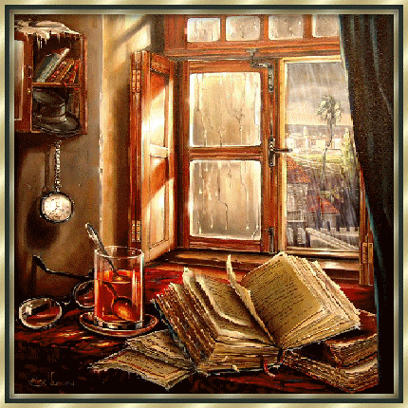
Киселёвск, 2014
МБОУ Основная школа 24 Киселёвского городского округа Учебно - исследовательская работа на тему: «Роль слов, выражающих эмоции,
в авторских сказках»" Выполнила работу: Рябцева Валерия Руководитель: Г.Ф. Трухина

Slide 2
Предмет исследования: слова, выражающие эмоции, в художественных произведениях для детей.
Актуальность исследовательской работы: необходимость активизации читательского интереса у младших школьников посредством вдумчивого чтения произведений и овладение культурой родной речи.
Цель: выяснить, какую роль играют в произведениях для детей слова, выражающие эмоции.
Задачи:
Приобщить к детской литературе, расширить лексикон учащихся, формировать умение работать со справочной литературой.
Развить познавательный интерес, любознательность, наблюдательность; формировать активную читательскую позицию.
Напомнить о роли слова, воспитывать бережное отношение к родному языку.
Систематизировать полученные знания посредством издания брошюры «Слова, выражающие эмоции».
Гипотеза: возможно, использование в произведениях слов, выражающих эмоции, способствует активизации читательской активности у детей.
Методы исследования:
экспресс-опрос учеников 2 «А» класса;
анкетирование учащихся 2 «А» класса;
наблюдение;
эксперимент;
обращение к художественной и справочной литературе.

Slide 3
Как в русском языке называют слова, выражающие эмоции?
Междометие – неизменяемое слово, выражающее какое – нибудь непосредственное чувство, например: ах, ох.
(С.И. Ожегов «Словарь русского языка»)

Slide 4
Группы междометий по значению
1 группа
Значение междометий
Выражают различные чувства, настроения (восторг, удивление, страх, горе и т.д.):
ай, ах, ба, о, ох, эх, эй, увы, ура, фу, фи, тьфу и др.

Slide 5
2 группа
Значение междометий
Междометия выражают различные побуждения (желание прекратить разговор или шум, побуждение к речи, действию):
прочь, вон, тсс, цыц, ну, ну-ну, эй, брысь, шабаш и др.

Slide 6
Анкетирование (участвовало 18 чел.)
1. Часто ли ты используешь в своей речи междометия? (да – 14 чел., нет -1 чел., не знаю – 3 чел.)
2. Какие междометия ты употребляешь чаще других? (эмоции – 18 чел., побуждения – 14 чел.)
3. Какие междометия употребляют твои друзья? (эмоции – 12 чел., побуждения – 18 чел.)

Slide 7
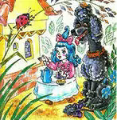
Мои наблюдения
Междометие – характерная принадлежность разговорного стиля. В художественных произведениях междометия чаще используются в диалогах.

Slide 8
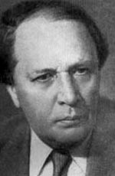
Экспресс – опрос (опрошено 18 чел.)
Вы читали книгу А. Толстого
«Приключения Буратино
или Золотой ключик»? (Да – 14 чел.)
2. Вы читали книгу Джанни
Родари «Чиполлино»? (Да – 12 чел.)
3. Какое произведение вам больше понравилось? («Приключения Буратино» – 10 чел.; «Чиполлино» – 5 чел.)

Slide 9
Экспресс - опрос

Slide 11
Золотой Ключик, или приключения Буратино
Глава шестая «Буратино попадает в страну дураков»
Междометия: ух (-Ух ты!) – восторг;
э – хе – хе (…тощие собаки в репьях зевали от холода:
- Э – хе- хе…) – печаль;
ах (…Ах, какие продаются сладкие пирожки и леденцовые петушки на палочках!) – восхищение.

Slide 12
Золотой Ключик, или приключения Буратино
Глава девятая «По дороге домой Буратино встречает двух нищих – кота Базилио и лису Алису»
Междометия:
Ох (- Азбуку, ох, ох! – сказала лиса Алиса, качая головой. – Не доведёт тебя до добра это ученье…) –сочувствие;

Slide 14
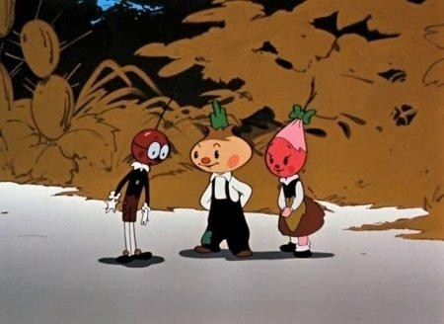
Чиполлино
Глава шестая «Барон Апельсин и герцог Мандарин доставили много хлопот и неприятностей»
Междометия:
ну ( -Ну, пошёл!) –
пренебрежительное
побуждение к действию;
ах ( -Ах, у вас так плохо
погладили мои рубашки,
что мне остаётся только
умереть!) – отчаяние;

Slide 15
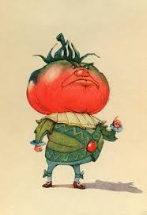
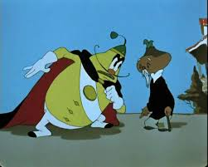
6 глава (продолжение)
Эй (- Эй вы, ротозеи, ради самого неба,
объезжайте ямы!) –пренебрежительное
побуждение к действию;
О (О небо, я умираю!) – страдание;
(- О, я потерял самую лучшую запонку
от воротничка и не хочу больше жить на свете!) – отчаяние.

Slide 16
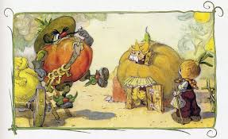
Чиполлино
Глава девятая «Мышиный главнокомандую -щий вынужден дать сигнал к отступлению»
Междометия:
ох (Кум Тыква был безутешен:
Ох, и всё это из – за меня!) –
страдание;
ах (- Ах, мыши отъели у меня
половину смычка! – воскликнул
Груша со слезами в голосе.) –
отчаяние.

Slide 17
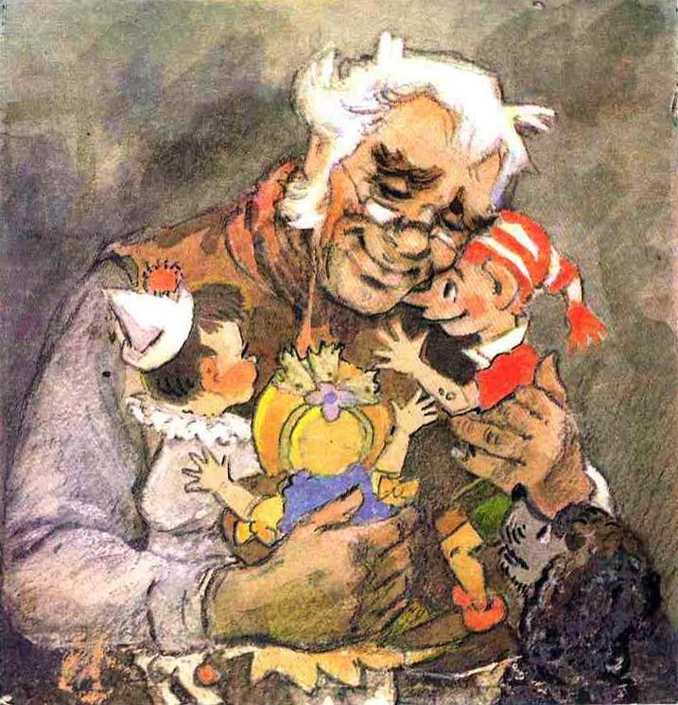
Вывод
Наблюдение над 6 и 9 главами книги
«Золотой ключик» показали, что в этих
главах междометия, выражающие
оттенки настроения, встречаются в четырёх
предложениях и передают:
восторг
восхищение
печаль
сочувствие.
Мы вместе с героями испытываем самые
разные чувства: печаль, восторг, сочувствие.

Slide 18
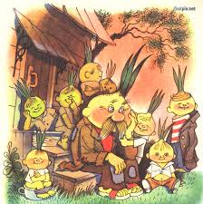
Вывод (продолжение)
1. Наблюдение над 6 и 9 главами
книги «Чиполлино» показали, что
в этих главах междометия,
выражающие оттенки настроения,
встречаются в семи предложениях
и передают:
пренебрежение (дважды);
отчаяние (трижды);
страдание (дважды).

Slide 19
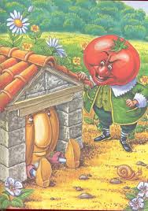
Заключение
Мы вместе с героями истории про Буратино и его друзей испытываем самые разные чувства: печаль, восторг, сочувствие, а читая историю про Чиполлино, часто встречаемся с отрицательными эмоциями: пренебрежением, отчаянием, негодованием. Поэтому «Золотой ключик» читается легко, на одном дыхании, а «Чиполлино» заставляет нас задуматься не только над судьбой героев, но и поразмышлять над жизнью.

Slide 20
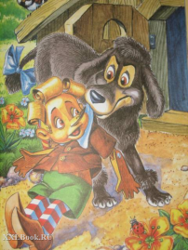
Благодарим за внимание!

